Slide 1
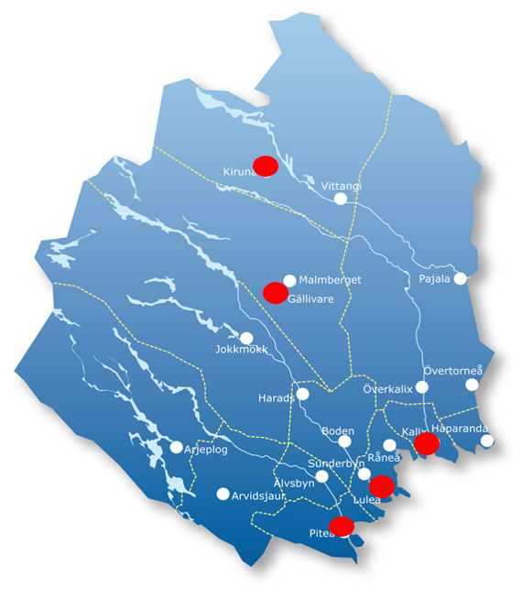
LSS Råd och stödverksamheten Region Norrbotten
www.norrbotten.se/LSS
LSS Rådgivningstelefon: 0920-28 44 40
Telefontid: måndag, tisdag, onsdag kl. 08:30-09:30 och torsdag kl. 15:00-16:00
Notes:
Region Norrbotten ansvarar för råd och stödverksamheten i vårt län. Vi är ett länsövergripande team, som har mottagningar på sjukhusorterna, Kiruna, Gällivare, Kalix, Luleå och Piteå. Vi använder oss av flera olika arbetssätt. Många av våra insatser och kontakter sker digitalt, via telefon eller Skype, där det är möjligt. Detta ökar också tillgängligheten, utifrån att vi har ett stort län med långa avstånd. Mellan Kiruna och Luleå är det exempelvis ca 35 mil.
Via regionens hemsida kan man hitta information om vår verksamhet och där finns även broschyr och begäranblankett att skriva ut. www.norrbotten.se/LSS Det finns också en Rådgivningstelefon. Den är öppen för alla medborgare eller andra samhällsaktörer som har frågor utifrån de funktionsnedsättningar som vi jobbar med och dess konsekvenser. Tanken är att man ska kunna få enklare rådgivning om vad man själv kan göra eller vart man kan vända sig med sin fråga eller sitt problem. Rådgivningstelefonen är i dagsläget bemannad 1 timme, 4 dagar/vecka.

Slide 2
Insatser enligt LSS
Regionens ansvar
Rådgivning och annat personligt stöd (Råd och stöd)
Kommunens ansvar
Personlig assistans
Ledsagarservice
Kontaktperson
Avlösarservice i hemmet
Korttidsvistelse utanför hemmet
Korttidstillsyn för skolungdom över 12 år
Boende i familjehem/bostad med särskild service för barn och ungdom
Boende med särskild service för vuxna eller annan särskild anpassad bostad
Daglig verksamhet
Notes:
I Lagen om särskilt stöd och service till vissa funktionshindrade, finns det 10 olika insatser. Kommunerna ansvarar för alla, utom insatsen Rådgivning och annat personligt stöd, som Region Norrbotten ansvarar för. I propositionen som ligger till grund för lagen, poängteras att det är viktigt att de som ger råd och stöd också har en bred medicinsk kompetens. Detta är viktigt för att kunna förstå funktionsnedsättningarna och vilka dess konsekvenser kan bli i vardagen och i förlängningen kunna vara det expertstöd som insatsen står för. Insatserna individanpassas utifrån de behov och förutsättningar som finns. Uppdragsgivaren för oss är personen själv, personens behov är i centrum.

Slide 3
Vem har rätt till insatser enligt LSS?
Personen ska ingå i någon av dessa personkretsar:
Personer med utvecklingsstörning, autism eller autismliknande tillstånd.
Personer med betydande och bestående begåvningsmässigt funktionshinder efter förvärvad hjärnskada i vuxen ålder.
Personer med fysiskt eller psykiskt funktionshinder som uppenbart inte beror på normalt åldrande.
Notes:
Vem har då rätt till insatser? Det görs alltid en bedömning både av behov och om personen omfattas av någon av LSS 3 personkretsar. Men man har bara rätt till insatser om man har behov av dem och de inte är tillgodosedda av annan.
Personkrets 1 är diagnosbunden och personen måste ha diagnos inom autismområdet eller ha en intellektuell funktionsnedsättning
Personkrets 2 är också diagnosbunden och personen ska då ha en stor kognitiv nedsättning efter förvärvad hjärnskada eller sjukdom i vuxen ålder, som resulterat i en hjärnskadediagnos.
Personkrets 3 är inte diagnosbunden. Här görs en bedömning av personens svårigheter i vardagen, de ska vara stora och varaktiga funktionshinder som orsakas av fysiska eller psykiska nedsättningar. Ofta kan det också vara en kombination av dessa.

Slide 4
Vad är det för särskilt med LSS?
Kvalificerade insatser
Komplement till insatser
Expertstöd utifrån kunskap och livsvillkor
Rättighetslag
Notes:
Råd och stöd syftar till att försäkra personer med omfattande funktionsnedsättningar kvalificerade insatser.
Insatserna ska ses som komplement till och inte som ersättning för exempelvis habilitering, rehabilitering och socialtjänst.
Råd och stödinsatserna är inte behandling. Orsakerna till att Råd och stödinsatsen kom till var att det fanns så många olika samhällsaktörer och att det inte var lätt för den enskilde att veta vart man ska vända sig i de olika frågorna. Man ville också säkerställa likartad tillgång till expertstöd för personer med funktionsnedsättningar, oavsett var i landet man bor.
Råd o stöd är ett expertstöd där det finns kunskap om livsvillkoren för personer med olika funktionsnedsättningar.
LSS är en rättighetslag, vilket innebär att den enskilde kan överklaga om missnöje finns över fattat beslut.
Insatserna enligt LSS är kostnadsfria.

Slide 5
Från begäran till beslut
Egen begäran
Utredning personkrets och behov
Beslut
Genom förandeplan med personen
Insatser/ uppföljning/ avslut
Samordnare utses
Notes:
Råd och stödinsatsen kan man begära muntligt eller skriftligt. Det finns en särskild blankett att använda på vår hemsida.
Personen måste själv begära insatsen eller göra det via sin företrädare.
Begäran tas emot och behandlas av vår Handläggningsenhet (HE). Handläggningsenheten utreder och bedömer om personen omfattas av personkretsen och utreder också vilket behov personen har av RoS.
Efter utredning lämnas ett underlag till verksamhetschef som fattar beslut. Om personen är missnöjd med beslutet, kan omprövning begäras och nästa instans är att överklaga till Förvaltningsrätten.
Om personen beviljas insatsen Råd och stöd, utses en samordnare.
Samordnaren gör en gemensam planering med personen, en så kallad genomförandeplan. I genomförandeplanen beskrivs behov och målsättning samt vilka insatser som blir aktuella. Ofta är behoven sådana att även andra samhällsaktörer behöver kopplas in.
Genomförandeplanen följs upp regelbundet.
Råd och stöd insatsen pågår under en period utifrån planeringen, vanligtvis mellan 3 och 12 månader.
Insatsen avslutas när målen är uppfyllda, men brukaren kan begära ny RoS insats på nytt om behov av det uppstår framöver.

Slide 6
Behov av Råd och stöd för att jag…
..har ingen ordning hemma
..behöver reda ut mina tankar
..vill ha något att göra
..vill att min sambo ska förstå mina svårigheter
..vill få mer kunskap om mig själv
..har många olika kontakter, blir kaos
..vill flytta hemifrån
Notes:
Vad kan då behovet av Råd och stöd vara?
Det finns många olika frågeställningar och problem som personerna vill ha hjälp med. Här följer några vanliga exempel:
Se bild!

Slide 7
Råd och stöd insatser kan vara
Kunskapsstöd
Psykosocialt stöd
Diagnoskunskap
Livsstil & hälsa
Notes:
Insatserna i Råd och stöd har vi sammanfattat i till åtta olika områden.
Kunskapsstöd – information om rättigheter, skyldigheter samt om olika stödformer i samhället
Psykosocialt stöd – kvalificerat stöd för att den enskilde ska kunna leva med och förstå konsekvenserna av sin funktionsnedsättning
Diagnoskunskap Individuellt eller i grupp för personen själv och/eller närstående.
Livsstil & hälsa – allmänna råd, vägledning och vart man kan vända sig om man har funderingar om t.ex. sömn och fysisk aktivitet
(fortsättning nästa bild!)

Slide 8
Råd och stödinsatser kan också vara…
Förmedla och främja kontakt
Sortera och prioritera insatser
Stöd till närstående
Sam-ordning
Notes:
Insatser (fortsättning föregående sida)
Förmedla och främja kontakt mellan den enskilde och de verksamheter som kan ge olika former av ytterligare stöd
Hjälpa den enskilde att sortera och prioritera insatser till en realistisk och genomförbar åtgärdskedja
Stöd till närstående för ökad kunskap/förståelse angående funktionsnedsättningen och dess konsekvenser
Samordning kan behövas om flera olika samhällsaktörer blir involverade.

Slide 9
Samverkan med andra samhällsaktörer
Försäkrings- kassan
Fritid/ föreningar
Kommun habilitering
LSS/ Bistånds hand-läggare
Boende- stöd
Psykiatrin
Hälso-central
God man/ förvaltare
Arbete/daglig verksamhet
Notes:
Ibland kan individen ha många olika problemområden som leder till behov av kontakt med flera samhällsaktörer. Då är vägledning och samverkan viktig för att livssituationen ska bli så bra som möjligt för den enskilde.

Slide 10
Vill ni komma i kontakt med oss?
Om ni har några frågor eller vill veta mer kontakta oss på vår rådgivningstelefon: 0920-28 44 40
Telefontider: måndag, tisdag, onsdag kl. 08:30-09:30 torsdag kl.15:00-16:00
Notes:
Vår rådgivningstelefon vänder sig till alla som har frågor som berör vårt uppdragsområde. Både enskilda, som själva har funktionsnedsättning, men också närstående som har funderingar är välkomna att ringa. Vi ser gärna att andra samhällsaktörer, både inom och utanför Region Norrbotten, hör av sig till oss för rådgivning. Exempelvis med funderingar om hur man kan komma vidare och hjälpa en individ som har svårt att få sin vardag att fungera.
Telefonnumret är 0920-284440, den är öppen måndag till onsdag 8.30 – 9.30 och på torsdag 15.00 – 16.00

Slide 11
Tack för oss!
www.norrbotten.se
Klicka på
Välj ”L”
då kommer länken till fram
Notes:
Det var all information som vi tänkt dela med oss vid detta tillfälle! Vår broschyr och begäranblankett finns att skriva ut från vår hemsida: www.norbotten.se
Finns ytterligare frågor och funderingar så rekommenderar vi att kontakt tas via vår Rådgivningstelefon.

